Slide 1

Analyse des Ventes d'une Librairie à l'aide de Python
Melchiori Manuel

Slide 2

Introduction
Méthodologie
Chiffres Clés
Analyse des Tops / Flops
Focus sur certains clients spécifiques
Test statistiques
Conclusions

Slide 3
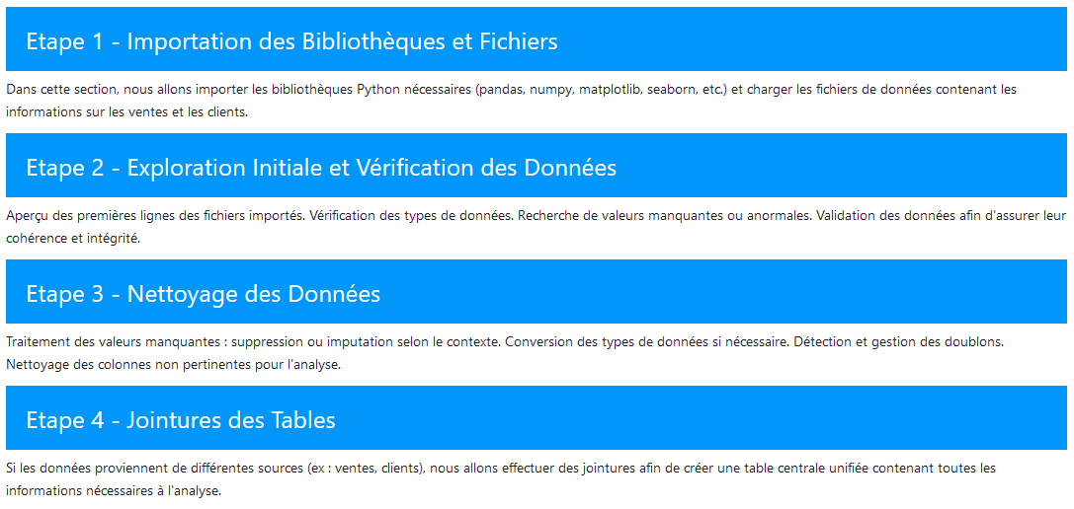

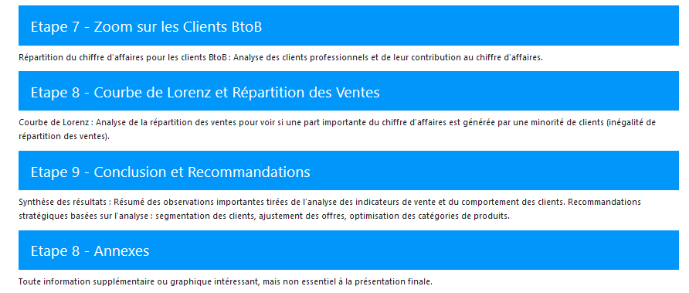
Méthodologie
Données utilisées :
Customers Products et Transactions au format CSV
Outils et techniques :
Notebook en Python
Tests statistiques utilisés pour détecter des relations entre les variables
Approche:
Import des données
Nettoyage
Jointure
Analyse

Slide 4

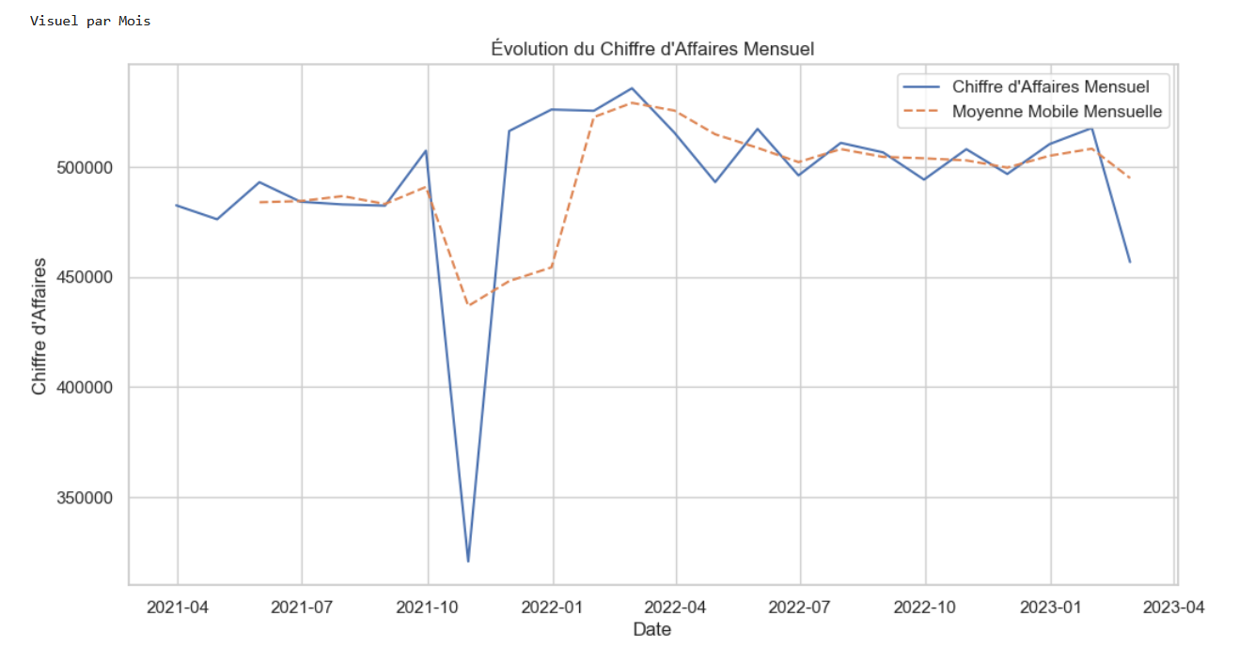
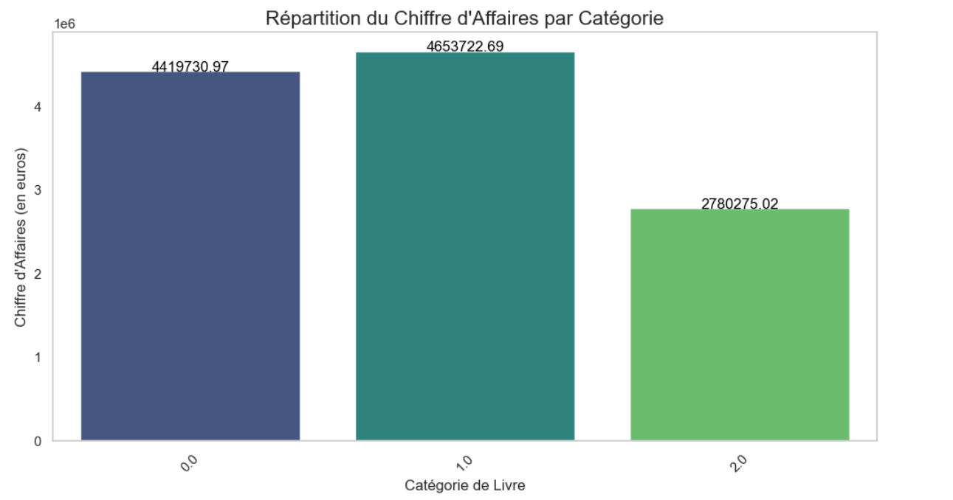
Chiffres clés
Notes:
Lissage des données Identification des tendances Prise de décision

Slide 5
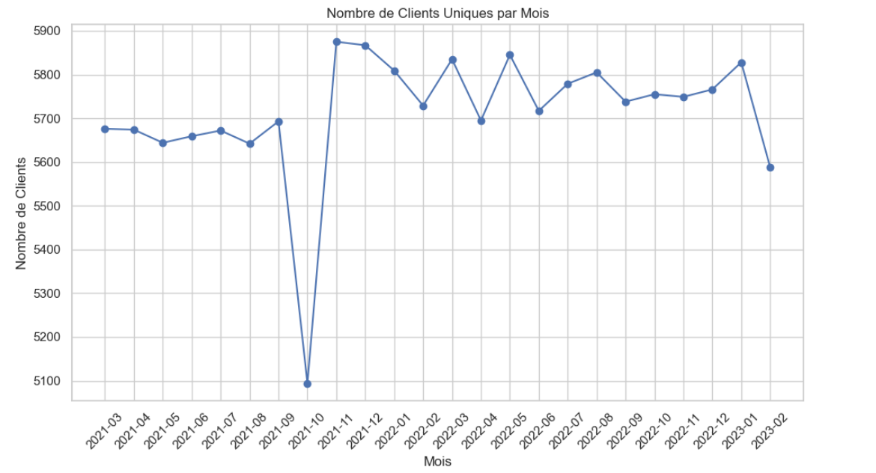
Chiffres clés

Slide 6
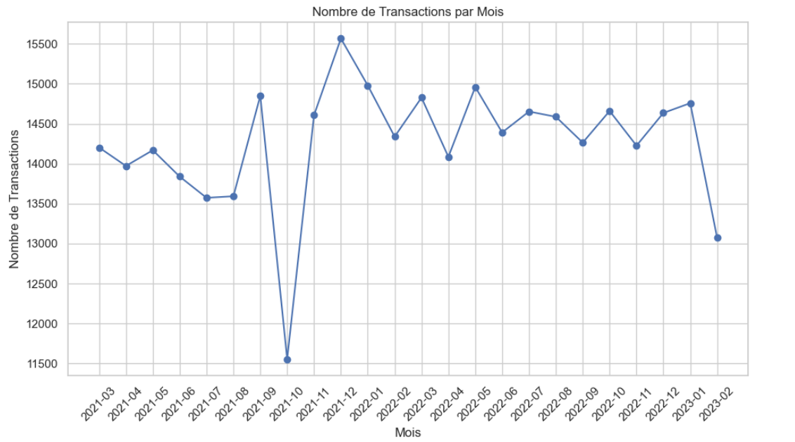
Chiffres clés

Slide 7
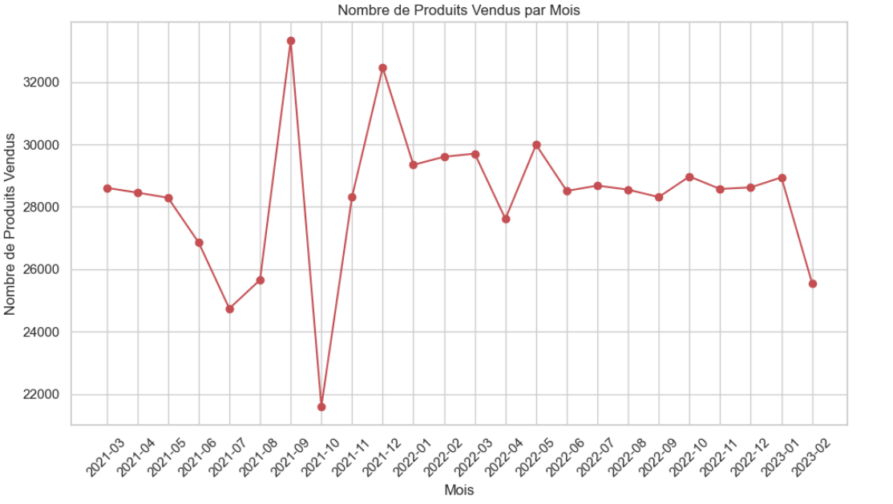
Chiffres clés

Slide 8
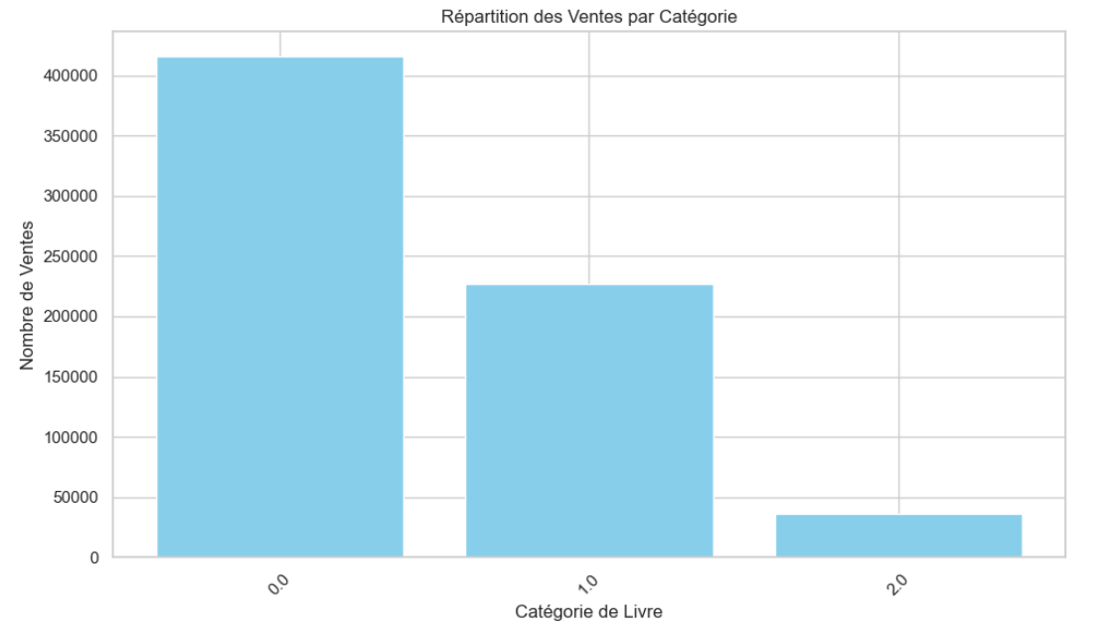
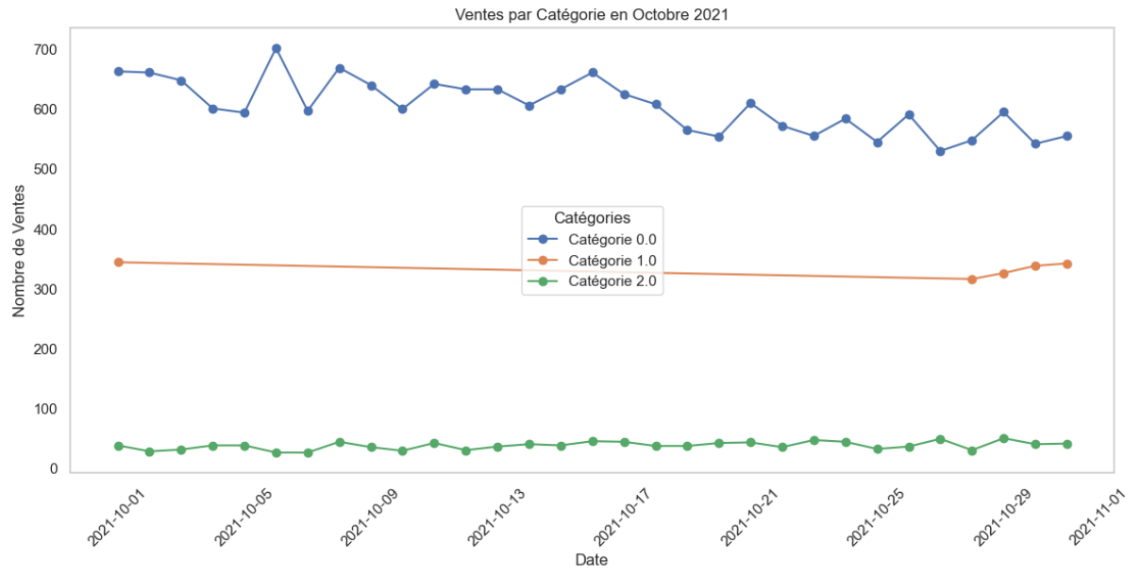
Chiffres clés

Slide 9

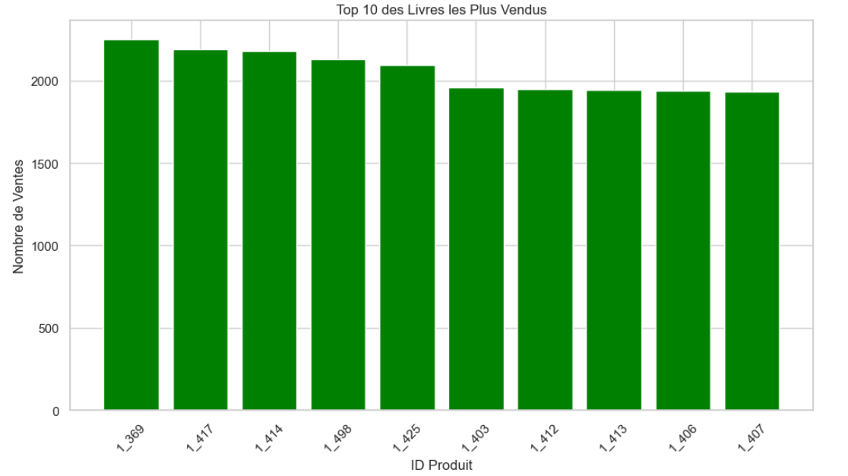
Analyse des Tops et Flops

Slide 10
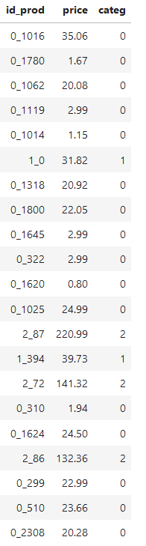
Flops / Invendus total = 21
Présent dans la table
Products
Mais pas dans la table transactions

Slide 11

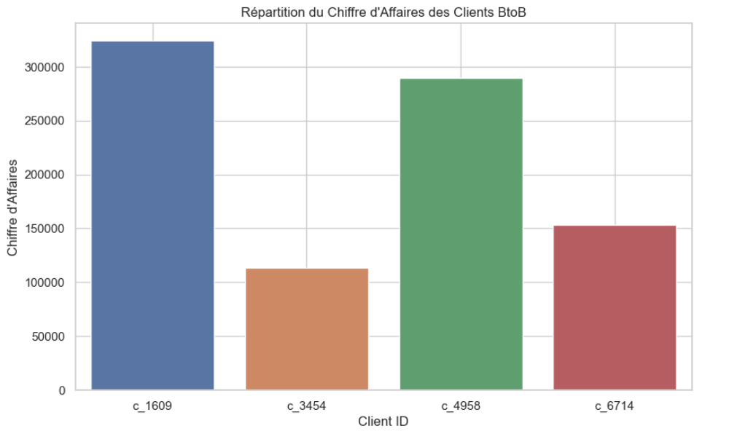
Focus sur certains clients spécifiques

Slide 12
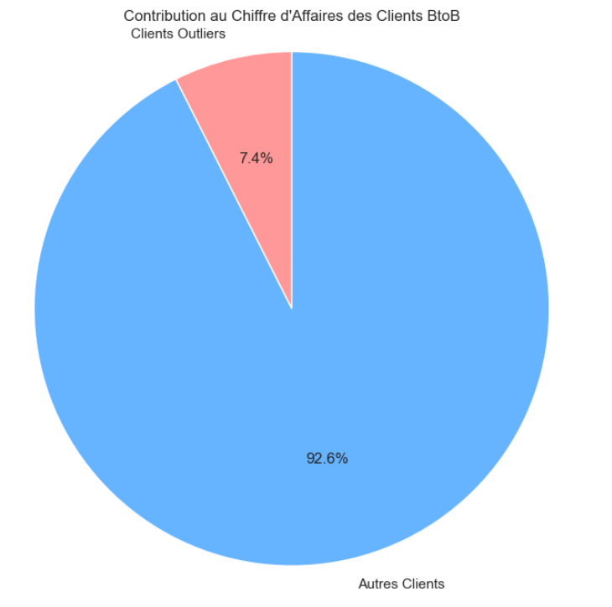
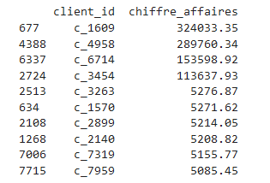
Focus sur certains clients spécifiques

Slide 13

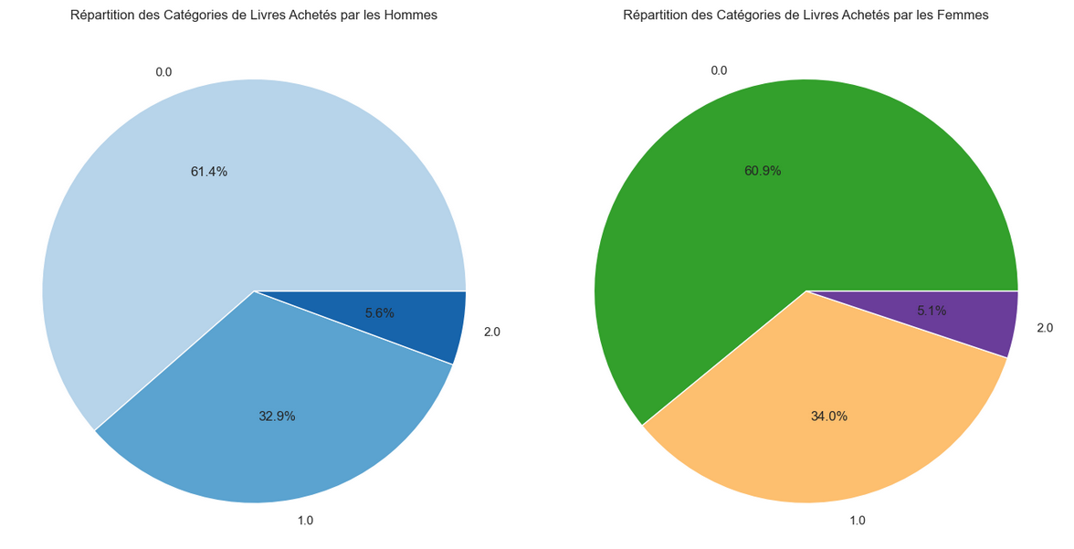
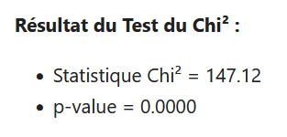

Test statistique 1 – Corrélation entre Genre et Catégories de Livres Achetés
Notes:
grande différence entre les fréquences observées probabilité que les différences observées soient dues au hasard est extrêmement faible
même de petites différences peuvent devenir statistiquement significatives. Le test du chi-carré est sensible à la taille de l’échantillon.

Slide 14

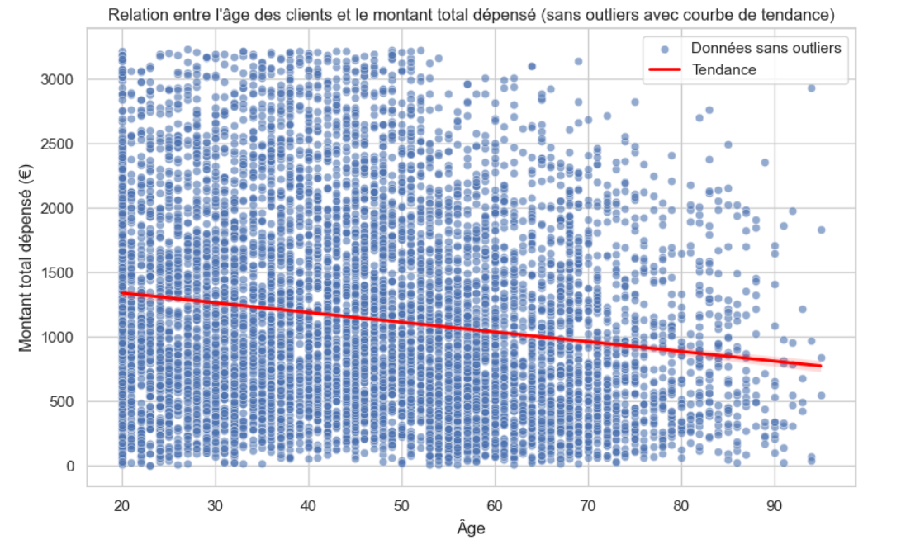
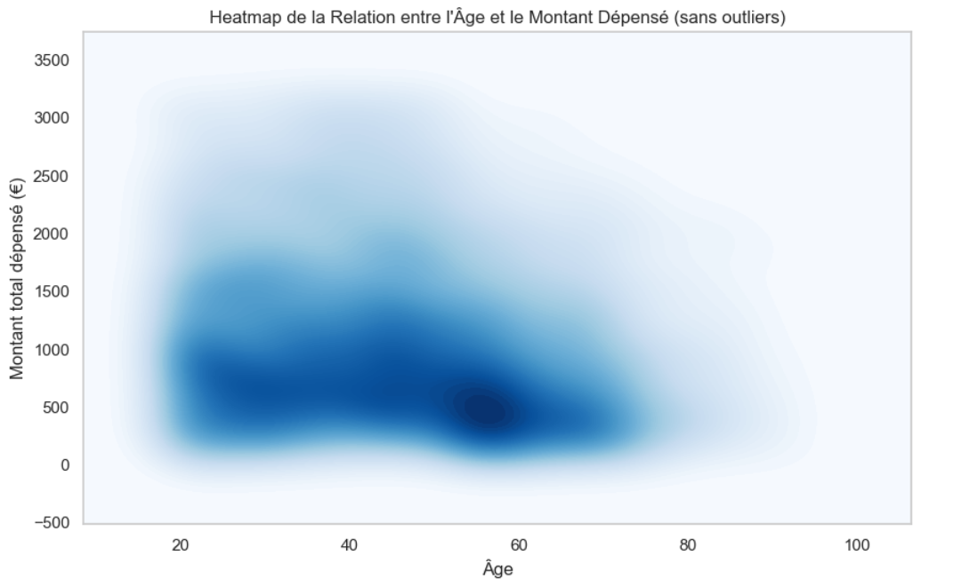
Test statistique 2 – Âge des Clients et Montant Total des Achats
Notes:
la relation entre l’âge des clients et le montant total des achats est négligeable.

Slide 15

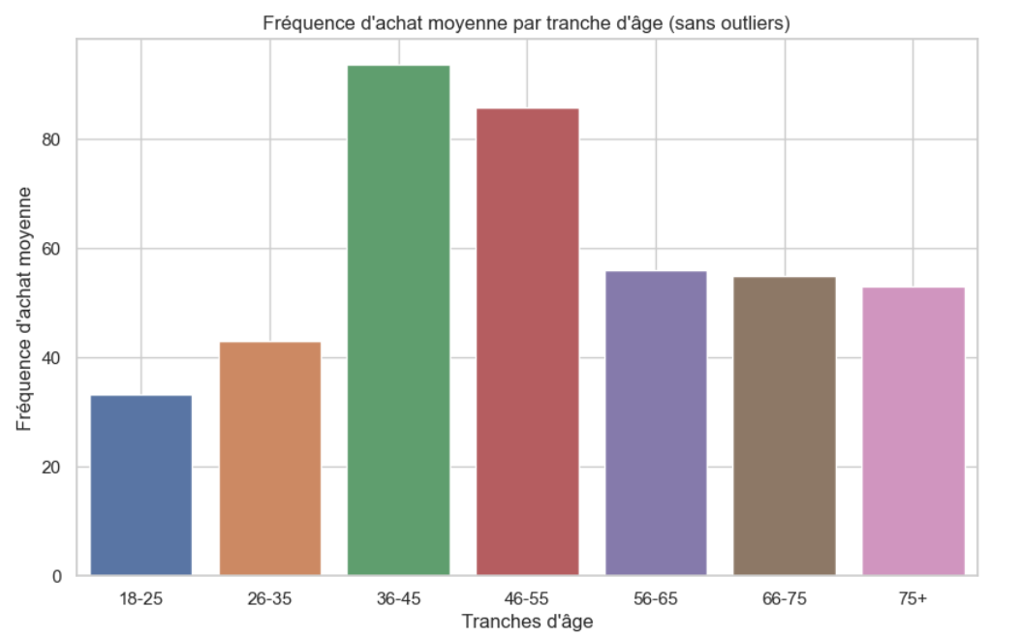
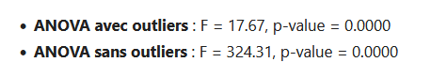
Test statistique 3 – Corrélation entre Âge des Clients et Fréquence d'Achat
Notes:
l’âge influence de manière notable la fréquence à laquelle les clients effectuent des achats.

Slide 16

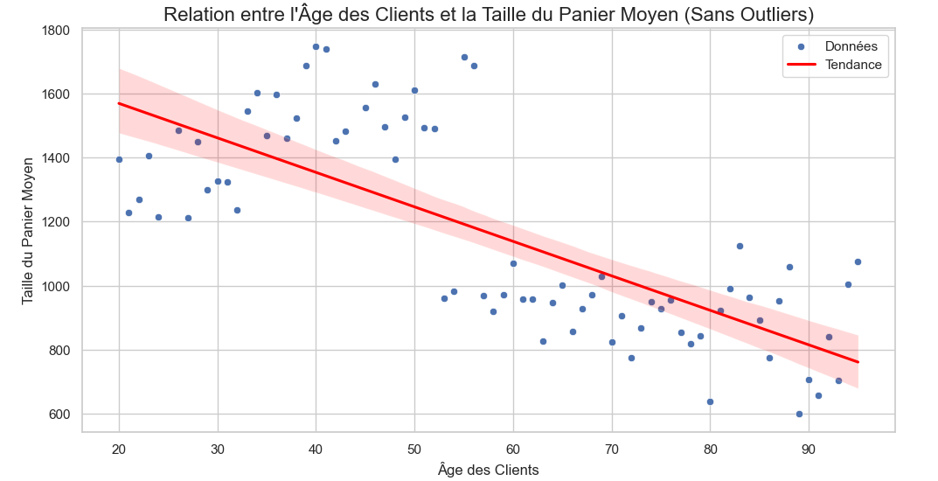
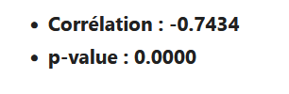
Test statistique 4 – Âge des Clients et Taille du Panier Moyen
Résultat du test de corrélation de Pearson:
Notes:
corrélation négative forte Le coefficient de corrélation de Pearson varie de -1 à 1, ce qui permet une interprétation facile de la force et de la direction de la relation.

Slide 17
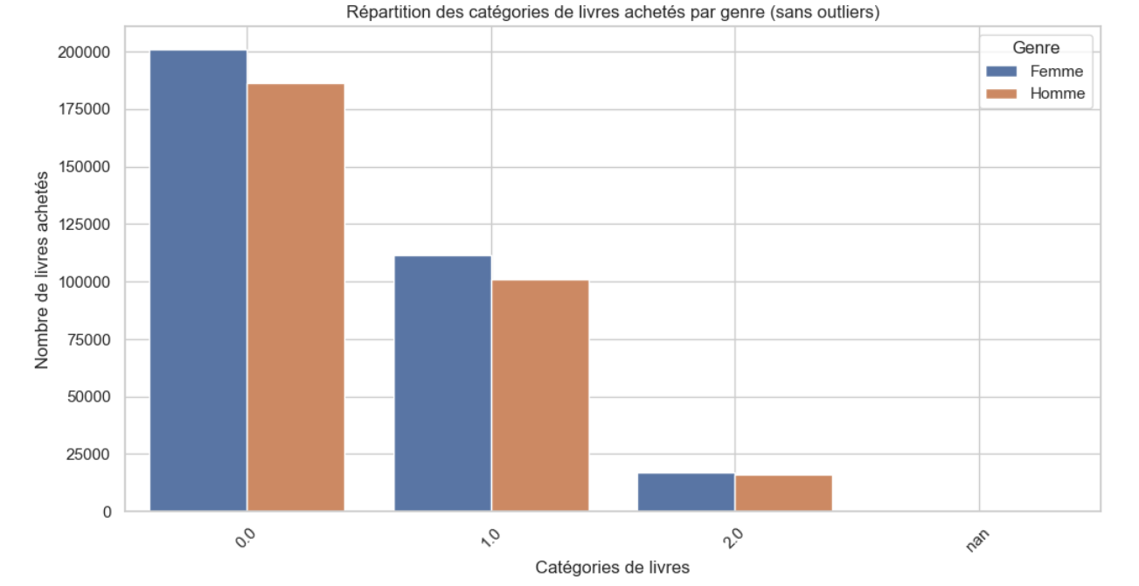
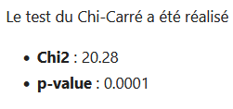
Test statistique 5 – Corrélation entre Âge des Clients et Catégories de Livres Achetés
Notes:
différence notable entre les fréquences observées et les fréquences attendues dans vos données

Slide 18
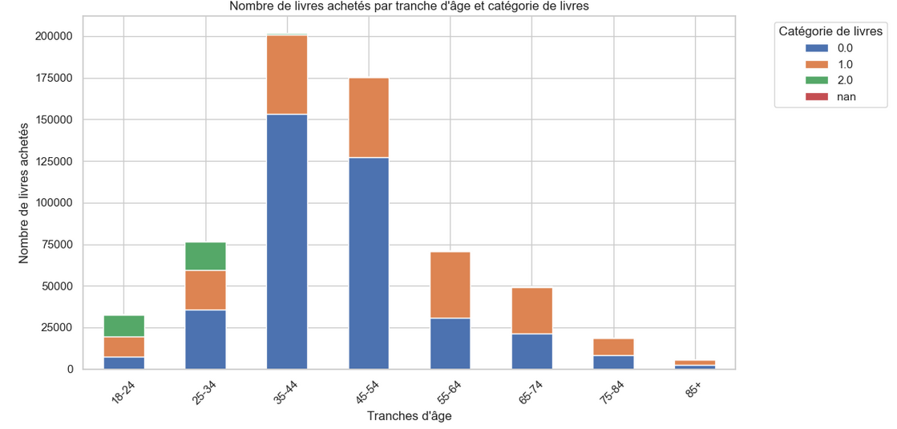
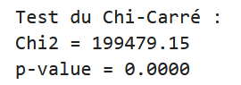
Test statistique 5 – Corrélation entre Âge des Clients et Catégories de Livres Achetés
Notes:
différence notable entre les fréquences observées et les fréquences attendues dans vos données

Slide 19

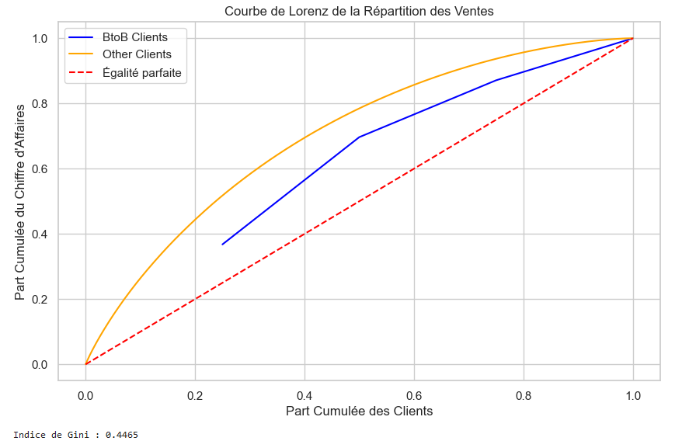
Analyse et Conclusion

Slide 20
Merci!
Melchiori Manuel
Notes:
Produits populaires Clients fidèles

